Slide 2
BẢO VỆ
RỪNG XANH

Slide 3
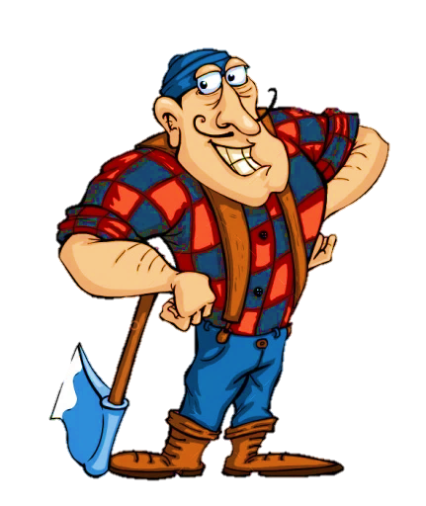

Slide 4
1
0
3
2
5
4
Điền từ còn thiếu vào chỗ chấm:
Bố mua đèn … quang.
Hết giờ
A. khuỳnh
B. huỵch
C. huỳnh

Slide 6
1
0
3
2
5
4
Tìm từ chứa vần uych
Hết giờ
A. ngã huỵch
B. phụ huynh
C. dầu luyn

Slide 8
1
0
3
2
5
4
Khi thấy em bạn bị ngã huỵch, em sẽ làm gì?
Hết giờ

Slide 10
Bài 108:
oai oay uây

Slide 11
Khám phá

Slide 12
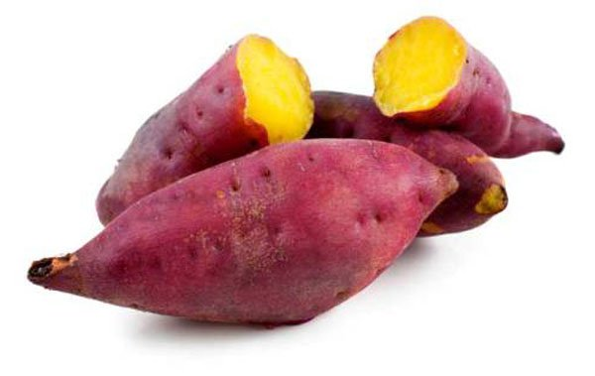
khoai lang
khuấy bột
xoáy nước
khoai
khuấy
xoáy
uây
â
y
u
o
uây
a
i
oai
oai
o
oay
a
oay
y
o
a
i
oai
o
a
y
oay
u
â
y
uây

Slide 13
Đọc từ
ứng dụng

Slide 14
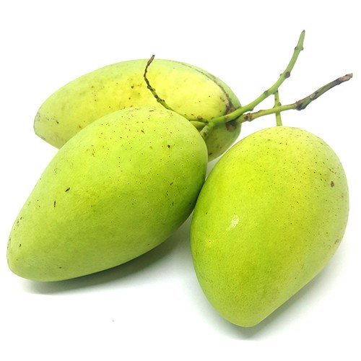
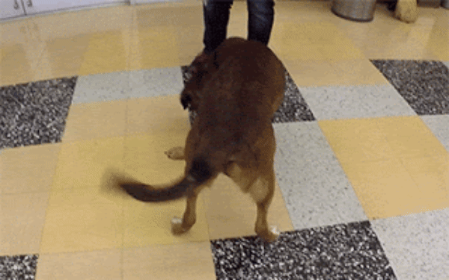
quả xoài
lốc xoáy
điện thoại
ngoe nguẩy

Slide 15
quả xoài
lốc xoáy
điện thoại
ngoe nguẩy

Slide 16
oai
oay
quả xoài
lốc xoáy
điện thoại
oai
ngoe nguẩy
uây

Slide 17
Tạo tiếng
ngoại
ng
oai
.
ngoại
bà ngoại

Slide 18
Tạo tiếng
.
oai
̀
́
̉
̃
.
oay
̀
́
̉
̃
.
ây
̀
́
̉
̃

Slide 19
Viết

Slide 20
Ξi

Slide 21
Ξσ

Slide 22
Ďâσ

Slide 23
khoai lanƑ
xǨy wưϐ
khuấy bŎ

Slide 26
Học làm bánh
oai
Hoài muốn làm bánh rán mà chẳng biết bắt đầu thế nào.
Mẹ hướng dẫn:
- Con cho trứng và đường vào bột, sau đó cho nước. Rồi con khuấy đều lên. Trộn bột xong, con nặn và rán.
Hoài loay hoay khuấy bột. Bột suýt văng ra ngoài. Thấy vậy, mẹ khuyến khích Hoài:
- Con sắp làm được món bánh rán rồi đấy.
Cuối cùng, những chiếc bánh rán đầu tiên của Hoài đã chín. Bánh ngon tuyệt. Hoài sẽ học làm nhiều loại bánh nữa.
uây
oay
oay

Slide 27
Hoài muốn làm gì?

Slide 28
Nói và nghe
Bạn muốn làm những loại bánh nào?

Slide 29
CHÚC CÁC EM HỌC GIỎI!

